Slide 1

第一章 操作系统引论
1.1 操作系统的目标和作用
1.2 操作系统的发展过程
1.3 操作系统的基本特性
1.4 操作系统的主要功能
1.5 操作系统的结构设计

Slide 2
电视机“操作系统”
用户
用户
操作命令
操作命令
控制电路
操作系统
电视机
计算机硬件

Slide 3
1.1 操作系统的目标和作用
1.1.1 操作系统的目标
目前存在着多种类型的OS，不同类型的OS，其目标各有所侧重。通常在计算机硬件上配置的OS，其目标有以下几点：
1. 有效性：提高系统资源利用率和系统吞吐量
2. 方便性：提供用户操作接口
3. 可扩充性：方便增加新的功能和模块
4. 开放性：遵循国际标准，便于相互兼容

Slide 4
1.1.2 操作系统的作用
1. OS作为用户与计算机硬件系统之间的接口
含义是：OS处于用户与计算机硬件系统之间，用户通过OS来使用计算机系统。或者说，用户在OS帮助下，能够方便、快捷、安全、可靠地操纵计算机硬件和运行自己的程序。应注意，OS是一个系统软件，因而这种接口是软件接口。
用 户
应用程序
系统调用 命令 图形、窗口
操作系统
计算机硬件

Slide 5
(1) 命令方式。这是指由OS提供了一组联机命令(语言)， 用户可通过键盘输入有关命令，来直接操纵计算机系统。
(2) 系统调用方式。OS提供了一组系统调用，用户可在自己的应用程序中通过相应的系统调用，来操纵计算机。
(3) 图形、窗口方式。用户通过屏幕上的窗口和图标来操纵计算机系统和运行自己的程序。
2. OS作为计算机系统资源的管理者
在一个计算机系统中，通常都含有各种各样的硬件和软件资源。归纳起来可将资源分为四类：处理器、存储器、 I/O设备以及信息(数据和程序)。相应地，OS的主要功能也正是针对这四类资源进行有效的管理。

Slide 6
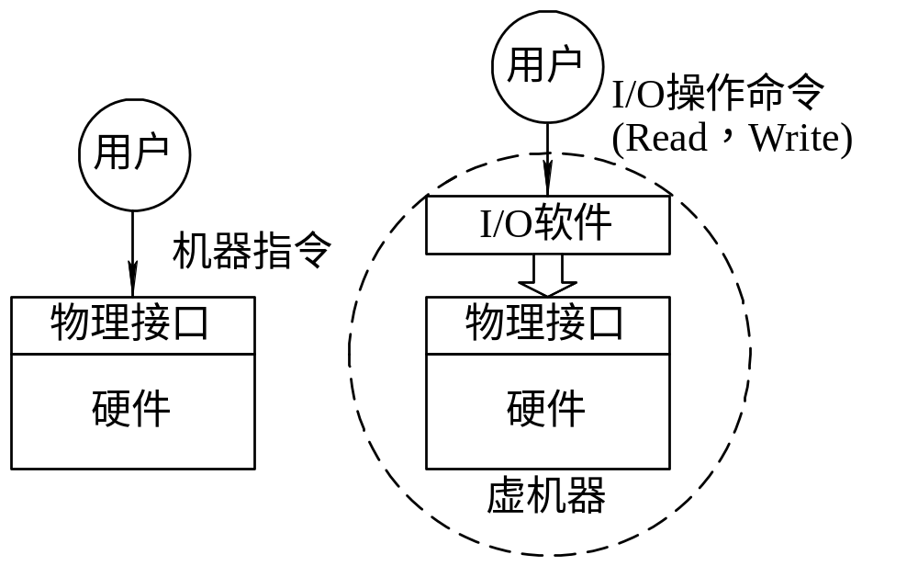
3. OS实现了对计算机资源的抽象
对于一台完全无软件的计算机系统(即裸机)，即使其功能再强，也必定是难于使用的。
在裸机上覆盖上一层I/O设备管理软件,将是一台比裸机功能更强、使用更方便的机器。通常把覆盖了软件的机器称为扩充机器或虚机器。

Slide 7
如果我们又在第一层软件上再覆盖上一层文件管理软件，用户所看到的是台功能更强的虚机器。如果我们又在文件管理软件上再覆盖一层面向用户的窗口软件，则用户便可在窗口环境下方便地使用计算机，形成一台功能更强的虚机器。
祢补硬件和应用之间的差距！

Slide 8
1.1.3 推动操作系统发展的主要动力
不断提高计算机资源利用率：充分利用有限的硬件资源
2. 方便用户：简化操作
3. 器件的不断更新换代：为软件的发展提供了基础
4. 计算机体系结构的不断发展 ：功能逐步强大

Slide 9
1.2 操作系统的发展过程
1.2.1 无操作系统的计算机系统
1. 人工操作方式
从第一台计算机诞生(1945年)到50年代中期的计算机，属于第一代，这时还未出现OS。这时的计算机操作是由用户(即程序员)采用人工操作方式直接使用计算机硬件系统，即由程序员将事先已穿孔(对应于程序和数据)的纸带(或卡片)装入纸带输入机(或卡片输入机)，再启动它们将程序和数据输入计算机， 然后启动计算机运行。当程序运行完毕并取走计算结果后， 才让下一个用户上机。这种人工操作方式有以下两方面的缺点：
(1) 用户独占全机。 (2) CPU等待人工操作。

Slide 10
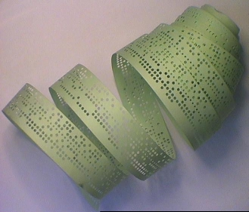
穿孔纸带

Slide 11
2. 脱机输入/输出(Off-Line I/O)方式
脱机输入\输出是指外设不由中央处理机直接控制，主要是由外围计算机与外设打交道，过程是作业通过外围计算机输入到磁带上，当主机需要输入作业时，就把输入带同到主机上，主机从输入带上把作业调入主存，并予以执行，作业完成后，主机负责把结果记录到输出带上，再由外围计算机把输出带上的信息打印输出。
这种脱机I/O方式的主要优点：
(1) 减少了CPU的空闲时间。
(2) 提高I/O速度。

Slide 12
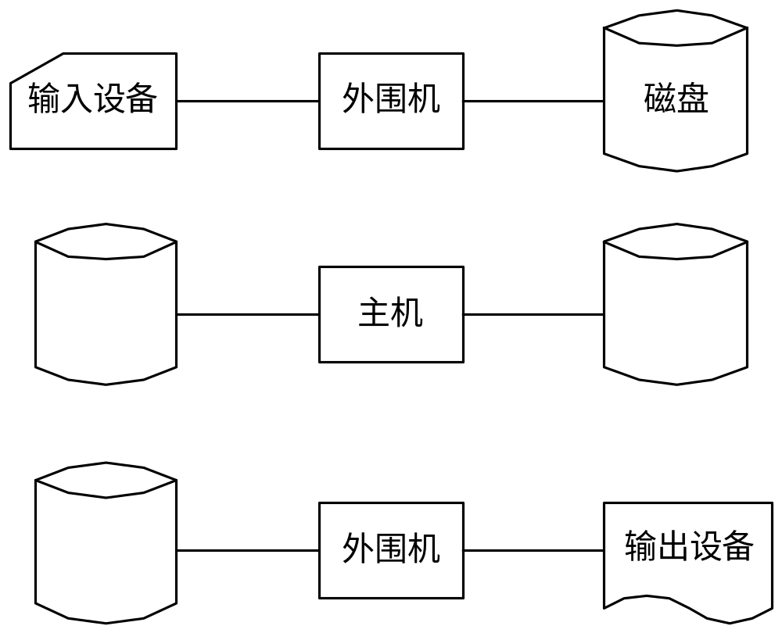
脱机I/O示意图

Slide 13
1.2.2 单道批处理系统
1. 单道批处理系统的处理过程
开始
还有下
是
把下一个作业的源
一个作业？
程序转换为目标程
序
否
停止
是
源程序
有错吗？
否
运 行
装 配
目标程序
目标程序

Slide 14
2. 单道批处理系统的特征
(1) 自动性。
(2) 顺序性。 
(3) 单道性。
1.2.3 多道批处理系统
1. 多道程序设计的基本概念
为了进一步提高资源的利用率和系统吞吐量，60年代中期引入了多道程序设计技术，形成了多道批处理系统。在该系统中， 用户所提交的作业都先存放在外存上并排成一个队列，称为“后备队列”；然后，由作业调度程序按一定的算法从后备队列中选择若干个作业调入内存，使它们共享CPU和系统中的各种资源。

Slide 15
在OS中引入多道程序设计技术可带来以下好处：
提高CPU的利用率。
当内存中仅有一道程序时，每逢该程序在运行中发出I/O请求后，CPU空闲，必须在其I/O完成后才继续运行；尤其因I/O设备的低速性，更使CPU的利用率显著降低。图 1-4(a)示出了单道程序的运行情况，从图可以看出：在t₂~t₃、 t₆~t₇时间间隔内CPU空闲。在引入多道程序设计技术后， 由于同时在内存中装有若干道程序，并使它们交替地运行， 这样，当正在运行的程序因I/O而暂停执行时，系统可调度另一道程序运行，从而保持了CPU处于忙碌状态。

Slide 16
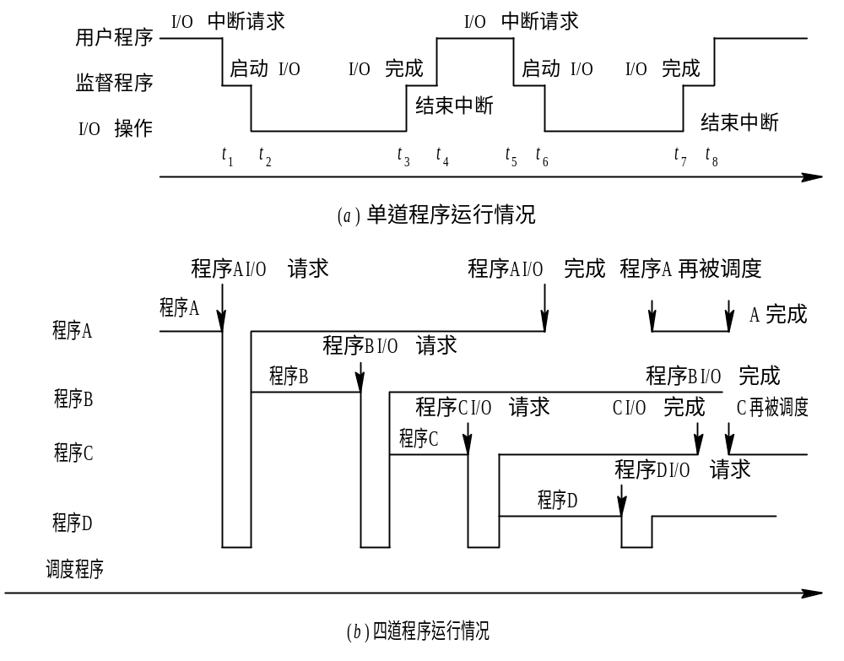
图 1-4 单道和多道程序运行情况

Slide 17
(2) 可提高内存和I/O设备利用率。为了能运行较大的作业，通常内存都具有较大容量，但由于80%以上的作业都属于中小型，因此在单道程序环境下，也必定造成内存的浪费。类似地，对于系统中所配置的多种类型的I/O设备， 在单道程序环境下也不能充分利用。如果允许在内存中装入多道程序， 并允许它们并发执行，则无疑会大大提高内存和I/O设备的利用率。
(3) 增加系统吞吐量。在保持CPU、I/O设备不断忙碌的同时，也必然会大幅度地提高系统的吞吐量，从而降低作业加工所需的费用。

Slide 18
3. 多道批处理系统的优缺点
(1) 资源利用率高。
(2) 系统吞吐量大。
(3) 平均周转时间长。
(4) 无交互能力。
4. 多道批处理系统需要解决的问题
(1) 处理机管理问题。
(2) 内存管理问题。
(3) I/O设备管理问题。
(4) 文件管理问题。
(5) 作业管理问题。
操作系统定义：是一组控制和管理计算机硬件和软件资源，合理地对各类作业进行调度，以及方便用户的程序集合。

Slide 19
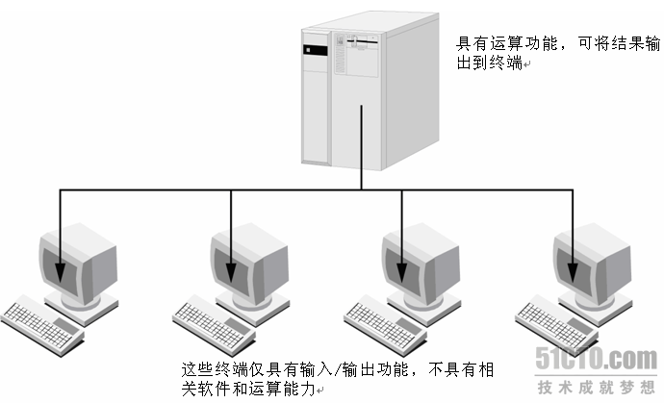
分时系统
分时操作系统是使一台计算机采用时间片轮转的方式同时为几个、几十个甚至几百个用户服务的一种操作系统。
把计算机与许多终端用户连接起来，分时操作系统将系统处理机时间与内存空间按一定的时间间隔，轮流地切换给各终端用户的程序使用。由于时间间隔很短，每个用户的感觉就像他独占计算机一样。分时操作系统的特点是可有效增加资源的使用率。例如UNIX系统就采用剥夺式动态优先的CPU调度，有力地支持分时操作。

Slide 20
1.2.4 分时系统
1. 分时系统(Time-Sharing System)的产生
推动多道批处理系统形成和发展的主要动力，是提高资源利用率和系统吞吐量;
推动分时系统形成和发展的主要动力，则是用户的需求。
与多道批处理系统之间有截然不同的性能差别。
用户的需求具体表现在以下几个方面：
(1) 人—机交互。
(2) 共享主机。
(3) 便于用户上机。

Slide 21
Multics
multics是一个分时操作系统。
Multics是1964年由贝尔实验室、麻省理工学院及美国通用电气公司所共同参与研发的，是一套安装在大型主机上多人多任务的操作系统。Multics其目的是想要让大型主机可以达成提供300个以上的终端机连线使用，后来因计画进度落后，资金短缺，宣告失败.
Multics 计划停止后，由贝尔实验室的两位软件工程师 Thompson 与 Ritchie 以C语言为基础而发展出UNIX。Multics被认为是现代操作系统的基础，Multics是加快Unix发展的催化剂，被认为是现代操作系统设计的模型。

Slide 22
2. 分时系统实现中的关键问题
为实现分时系统，其中，最关键的问题是如何使用户能与自己的作业进行交互，即当用户在自己的终端上键入命令时， 系统应能及时接收并及时处理该命令，再将结果返回给用户。 此后， 用户可继续键入下一条命令，此即人—机交互。应强调指出，即使有多个用户同时通过自己的键盘键入命令，系统也应能全部地及时接收并处理.
及时接收。(2) 及时处理。

Slide 23
3. 分时系统的特征
(1) 多路性。
(2) 独立性。
(3) 及时性。
(4) 交互性。

Slide 24
1.2.5 实时系统
所谓“实时”，是表示“及时”，而实时系统(Real-Time System)是指系统能及时响应外部事件的请求，在规定的时间内完成对该事件的处理，并控制所有实时任务协调一致地运行。
1. 应用需求
(1) 实时控制。
(2) 实时信息处理。
2. 实时任务
1) 按任务执行时是否呈现周期性来划分
(1) 周期性实时任务。
(2) 非周期性实时任务。

Slide 25
外部设备所发出的激励信号并无明显的周期性，但都必须联系着一个截止时间(Deadline)。它又可分为：
① 开始截止时间——任务在某时间以前必须开始执行；
② 完成截止时间——任务在某时间以前必须完成。
2) 根据对截止时间的要求来划分
(1) 硬实时任务(hard real-time task)。系统必须满足任务对截止时间的要求，否则可能出现难以预测的结果。
(2) 软实时任务(Soft real-time task)。它也联系着一个截止时间， 但并不严格，若偶尔错过了任务的截止时间， 对系统产生的影响也不会太大。

Slide 26
3. 实时系统与分时系统特征的比较
(1) 多路性。
(2) 独立性。
(3) 交互性。
(4) 及时性。
(5) 可靠性。
分时系统
实时系统

Slide 27
1.2.6 微机操作系统的发展
1．单用户单任务操作系统
单用户单任务操作系统的含义是，只允许一个用户上机，且只允许用户程序作为一个任务运行。这是最简单的微机操作系统，主要配置在8位和16位微机上。最有代表性的单用户单任务微机操作系统是CP/M和MS-DOS。
2．单用户多任务操作系统
单用户多任务操作系统的含义是，只允许一个用户上机，但允许用户把程序分为若干个任务，使它们并发执行，从而有效地改善了系统的性能。目前在32位微机上配置的操作系统基本上都是单用户多任务操作系统，其中最有代表性的是由微软公司推出的Windows。

Slide 28
3．多用户多任务操作系统
多用户多任务操作系统的含义是，允许多个用户通过各自的终端使用同一台机器，共享主机系统中的各种资源，而每个用户程序又可进一步分为几个任务，使它们能并发执行，从而可进一步提高资源利用率和系统吞吐量。
在大、中和小型机中所配置的大多是多用户多任务操作系统，而在32位微机上也有不少是配置的多用户多任务操作系统，其中最有代表性的是UNIX OS。

Slide 29
1.3 操作系统的基本特性
1.3.1 并发(Concurrence)
1．并行与并发
并行性和并发性是既相似又有区别的两个概念。
并行性是指两个或多个事件在同一时刻发生；
并发性是指两个或多个事件在同一时间间隔内发生。
在多道程序环境下，并发性是指在一段时间内，宏观上有多个程序在同时运行，但在单处理机系统中，每一时刻却仅能有一道程序执行，故微观上这些程序只能是分时地交替执行。

Slide 30
2．引入进程
通常的程序是静态实体(Passive Entity)，在多道程序系统中，它们是不能独立运行的，更不能和其它程序并发执行。在操作系统中引入进程的目的，就是为了使多个程序能并发执行。
3．引入线程
通常在一个进程中可以包含若干个线程，它们可以利用进程所拥有的资源。在引入线程的OS中，通常都是把进程作为分配资源的基本单位，而把线程作为独立运行和独立调度的基本单位。并把它视作现代操作系统的一个重要标致。
1.3.2 共享(Sharing)
在操作系统环境下，所谓共享是指系统中的资源可供内存中多个并发执行的进程(线程)共同使用。由于资源属性的不同，进程对资源共享的方式也不同，目前主要有以下两种资源共享方式。

Slide 31
1. 互斥共享方式
系统中的某些资源，如打印机、磁带机，虽然它们可以提供给多个进程(线程)使用，但为使所打印或记录的结果不致造成混淆，应规定在一段时间内只允许一个进程(线程)访问该资源。我们把这种资源共享方式称为互斥式共享。
临界资源：在一段时间内只允许一个进程访问的资源，或称独占资源。
2. 同时访问方式
系统中还有另一类资源，允许在一段时间内由多个进程“同时”对它们进行访问。这里所谓的“同时”往往是宏观上的，而在微观上，这些进程可能是交替地对该资源进行访问。
并发和共享是操作系统的两个最基本的特征，它们又是互为存在的条件。一方面，资源共享是以程序(进程)的并发执行为条件的；另一方面，若系统不能对资源共享实施有效管理， 协调好诸进程对共享资源的访问，也必然影响到程序并发执行的程度，甚至根本无法并发执行。

Slide 32
1.3.3 虚拟技术
操作系统中的所谓“虚拟”，是指通过某种技术把一个物理实体变为若干个逻辑上的对应物。
利用多道程序设计技术，把一台物理上的CPU虚拟为多台逻辑上的CPU，也称为虚拟处理机，我们把用户所感觉到的CPU称为虚拟处理器。
通过虚拟存储器技术，将一台机器的物理存储器变为虚拟存储器，以便从逻辑上来扩充存储器的容量。
通过虚拟设备技术，将一台物理I/O设备虚拟为多台逻辑上的I/O设备，并允许每个用户占用一台逻辑上的I/O设备，这样便可使原来仅允许在一段时间内由一个用户访问的设备(即临界资源)，变为在一段时间内允许多个用户同时访问的共享设备。

Slide 33
1．时分复用技术
时分复用，亦即分时使用方式，它最早用于电信业中。为了提高信道的利用率，人们利用时分复用方式，将一条物理信道虚拟为多条逻辑信道，将每条信道供一对用户通话。在计算机领域中，广泛利用该技术来实现虚拟处理机、虚拟设备等，以提高资源的利用率。
1) 虚拟处理机技术：利用多道程序设计技术，把一台物理上的处理机虚拟为多台逻辑上的处理机，在每台逻辑处理机上运行一道程序。
2) 虚拟设备技术：将一台物理I/O设备虚拟为多台逻辑上的I/O设备，并允许每个用户占用一台逻辑上的I/O设备，这样便可使原来仅允许在一段时间内由一个用户访问的设备(即临界资源)，变为在一段时间内允许多个用户同时访问的共享设备。

Slide 34
2．空分复用技术
早在上世纪初，电信业中就使用频分复用技术来提高信道的利用率。它是将一个频率范围非常宽的信道，划分成多个频率范围较窄的信道，其中的任何一个频带都只供一对用户通话。早期的频分复用只能将一条物理信道划分为十几条到几十条话路，后来又很快发展成上万条话路，每条话路也只供一对用户通话。之后，在计算机中也使用了空分复用技术来提高存储空间的利用率。
1) 虚拟磁盘技术 ：将一台硬盘虚拟为多台虚拟磁盘，这样使用起来既方便又安全。虚拟磁盘技术也是采用了空分复用方式，即它将硬盘划分为若干个卷，例如1、2、3三个卷，再通过安装程序将它们分别安装在C、D、E三个逻辑驱动器上，这样，机器上便有了三个虚拟磁盘。
2) 虚拟存储器技术 ： 是利用存储器的空闲空间来存放其它的程序，以提高内存的利用率。

Slide 35
1.3.4 异步性
在多道程序环境下，允许多个进程并发执行， 但只有进程在获得所需的资源后方能执行。在单处理机环境下，由于系统中只有一个处理机，因而每次只允许一个进程执行，其余进程只能等待。可见，由于资源等因素的限制，使进程的执行通常以“停停走走”的方式运行。
进程是以人们不可预知的速度向前推进，此即进程的异步性。
只要运行环境相同，作业经多次运行，都会获得完全相同的结果。因此，异步运行方式是允许的，是操作系统的一个重要特征。

Slide 36
1.4 操作系统的主要功能
1.4.1 处理机管理功能
1. 进程控制
为作业创建进程；
撤消已结束的进程；
控制进程在运行过程中的状态转换。
在现代OS中，进程控制还应具有为一个进程创建若干个线程的功能和撤消(终止)已完成任务的线程的功能。

Slide 37
2. 进程同步
进程同步的主要任务是为多个进程(含线程)的运行进行协调。有两种协调方式：
① 进程互斥方式， 这是指诸进程(线程)在对临界资源进行访问时， 应采用互斥方式；
② 进程同步方式，指在相互合作去完成共同任务的诸进程(线程)间，由同步机构对它们的执行次序加以协调。
3. 进程通信
为了加速应用程序的运行，应在系统中建立多个进程（线程），由这些进程(线程)相互合作去完成一个共同的任务。
当相互合作的进程(线程)处于同一计算机系统时，通常在它们之间是采用直接通信方式，即由源进程利用发送命令直接将消息挂到目标进程的消息队列上，以后由目标进程利用接收命令从其消息队列中取出消息。

Slide 38
4. 调度
在后备队列上等待的每个作业，通常都要经过调度才能执行。包括作业调度和进程调度两步。
作业调度的基本任务：从后备队列中按照一定的算法，选择出若干个作业，为它们分配其必需的资源(首先是分配内存)。 在将它们调入内存后，便分别为它们建立进程，使它们都成为可能获得处理机的就绪进程，并按照一定的算法将它们插入就绪队列。
进程调度的任务：从进程的就绪队列中选出一新进程，把处理机分配给它，并为它设置运行现场， 使进程投入执行。值得提出的是，在多线程OS中，通常是把线程作为独立运行和分配处理机的基本单位，为此，须把就绪线程排成一个队列，每次调度时，是从就绪线程队列中选出一个线程，把处理机分配给它。

Slide 39
1.4.2 存储器管理功能
1. 内存分配
采取静态和动态两种方式。
静态：每个作业的内存空间在作业装入时确定；装入后不允许再申请新的内存空间，不允许 “移动”；
动态：每个作业所要求的基本内存空间在装入时确定，但允许在运行过程中，继续申请新的附加内存空间，也允许在内存中“移动”。
为了实现内存分配，在内存分配的机制中应具有这样的结构和功能：
① 内存分配数据结构， 该结构用于记录内存空间的使用情况， 作为内存分配的依据；
② 内存分配功能，系统按照一定的内存分配算法， 为用户程序分配内存空间；
③ 内存回收功能，系统对于用户不再需要的内存，通过用户的释放请求，去完成系统的回收功能。

Slide 40
2. 内存保护
内存保护的主要任务，是确保每道用户程序都只在自己的内存空间内运行，彼此互不干扰。
3. 地址映射
程序的地址都是从“0”开始的，程序中的其它地址都是相对于起始地址计算的； 由这些地址所形成的地址范围称为“地址空间”， 其中的地址称为“逻辑地址”或“相对地址”。此外，由内存中的一系列单元所限定的地址范围称为“内存空间”， 其中的地址称为“物理地址”。
存储器管理必须提供地址映射功能，以将地址空间中的逻辑地址转换为内存空间中与之对应的物理地址。该功能应在硬件的支持下完成。
4. 内存扩充
借助于虚拟存储技术，从逻辑上去扩充内存容量，使用户所感觉到的内存容量比实际内存容量大得多； 让更多的用户程序能并发运行。
(1) 请求调入功能。
(2) 置换功能。

Slide 41
1.4.3 设备管理功能
管理计算机系统中所有的外围设备， 主要任务是：
完成用户进程提出的I/O请求；
为用户进程分配其所需的I/O设备；
提高CPU和I/O设备的利用率；
提高I/O速度；
方便用户使用I/O设备。
为实现上述任务，设备管理应具有缓冲管理、设备分配和设备处理，以及虚拟设备等功能。

Slide 42
1. 缓冲管理
在I/O设备和CPU之间引入缓冲，可有效地缓和CPU和I/O设备速度不匹配的矛盾，提高CPU的利用率，进而提高系统吞吐量。
常见的缓冲区机制有单缓冲机制、双缓冲机制，公用缓冲池机制。
2. 设备分配
基本任务：根据用户进程的I/O请求、系统的现有资源情况以及按照某种设备分配策略，为之分配其所需的设备。如果在I/O设备和CPU之间，还存在着设备控制器和I/O通道时，还须为分配出去的设备分配相应的控制器和通道。设备使用完后，应立即由系统回收。
3. 设备处理
设备处理程序又称为设备驱动程序。基本任务是实现CPU和设备控制器之间的通信，即由CPU向设备控制器发出I/O命令，要求它完成指定的I/O操作；反之由CPU接收从控制器发来的中断请求，并给予迅速的响应和相应的处理。

Slide 43
1.4.4 文件管理功能
1. 文件存储空间的管理
由文件系统对诸多文件及文件的存储空间，实施统一的管理。其主要任务是为每个文件分配必要的外存空间，提高外存的利用率，并能有助于提高文件系统的运行速度。
2. 目录管理
主要任务：为每个文件建立其目录项，并对众多的目录项加以有效的组织，以实现方便的按名存取。其次，目录管理还应能实现文件共享，这样，只须在外存上保留一份该共享文件的副本。此外，还应能提供快速的目录查询手段，以提高对文件的检索速度。
3. 文件的读/写管理和保护
(1) 文件的读/写管理。
(2) 文件保护。① 防止未经核准的用户存取文件； ② 防止冒名顶替存取文件； ③ 防止以不正确的方式使用文件。 

Slide 44
1.4.5 用户接口
1. 命令接口
(1) 联机用户接口。这是为联机用户提供的，它由一组键盘操作命令及命令解释程序所组成。
(2) 脱机用户接口。该接口是为批处理作业的用户提供的，故也称为批处理用户接口。该接口由一组作业控制语言JCL组成。
2. 程序接口
该接口是为用户程序在执行中访问系统资源而设置的，是用户程序取得操作系统服务的惟一途径。它是由一组系统调用组成。
3. 图形接口
图形用户接口采用了图形化的操作界面， 用非常容易识别的各种图标(icon)来将系统的各项功能、各种应用程序和文件，用户可用鼠标或通过菜单和对话框，来完成对应用程序和文件的操作。

Slide 45
1.5 OS结构设计
1.5.1 传统的操作系统结构
操作系统是一个十分复杂的大型软件。为了控制该软件的复杂性，在开发OS时，先后引入了分解、模块化、 抽象和隐蔽等方法。开发方法的不断发展，促进了OS结构的更新换代。这里，我们把第一代至第三代的OS结构， 称为传统的OS结构，而把微内核的OS结构称为现代OS结构。

Slide 46
1. 无结构操作系统
在早期开发操作系统时，注意力放在功能的实现和获得高的效率上，缺乏首尾一致的设计思想。 此时的OS是为数众多的一组过程的集合，各过程之间可以相互调用，在操作系统内部不存在任何结构，也有人把它称为整体系统结构。
2. 模块化OS结构
1) 模块化结构
是基于“分解”和“模块化”原则来控制大型软件的复杂度的。将OS按其功能划分为若干个具有一定独立性和大小的模块。每个模块具有某方面的管理功能，如进程管理模块、存储器管理模块、I/O设备管理模块和文件管理模块等，并规定好各模块间的接口，使各模块之间能通过该接口实现交互，再进一步将各模块细分为若干个具有一定管理功能的子模块。

Slide 47
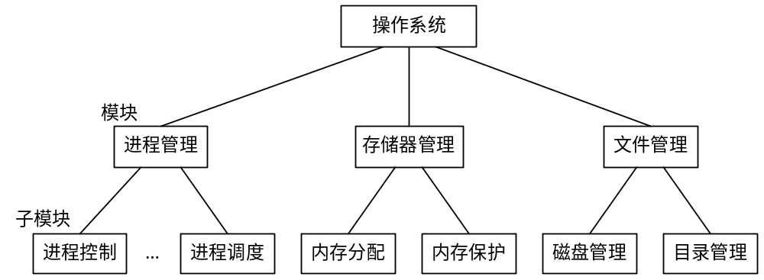
2) 优点
提高了OS设计的正确性、 可理解性和可维护性。
(2) 增强了OS的可适应性。
(3) 加速了OS的开发过程。
3) 缺点
(1) 在开始设计OS时，对模块的划分及对接口的规定并不精确，还可能存在错误，因而很难保证设计出的模块会完全正确， 这将使在把这些模块装配成OS时发生困难；
(2) 从功能观点来划分模块时，未能将共享资源和独占资源加以区别 ，会使模块间存在着复杂的依赖关系,使OS结构变得不清晰。

Slide 48
3. 分层式OS结构
1) 有序分层的基本概念
从改进设计方式上说，应使我们的每一步设计都是建立在可靠的基础上。
分层式结构设计基本原则：每一层都仅使用其底层所提供的功能和服务，这样可使系统的调试和验证都变得容易 。
2) 层次的设置
(1) 程序嵌套。 通常OS的每个功能的实现， 并非是只用一个程序便能完成的，而是要经由若干个软件层才有可能完成。因此在划分OS层次时，首先要考虑在实现OS 的每个功能时所形成的程序嵌套。例如，作业调度模块须调用进程控制模块；在为某作业创建一进程时，进程控制模块又须调用内存管理模块为新进程分配内存空间，可见，进程控制模块应在内存管理模块之上； 而作业调度模块又应在更高层。

Slide 49
(2) 运行频率。在分层结构中，各层次软件的运行速度是不同的，因为A₁层软件能直接在物理机器上运行， 故它有最高的运行速度。随着层次的增高，其相应软件的运行速度就随之下降，因而A_{n}层软件的运行速度最低。 为了提高OS的运行效率，应该将那些经常活跃的模块放在最接近硬件的A₁层，如时钟管理、进程调度，通常都放在A₁层。
(3) 公用模块。应把供多种资源管程程序调用的公用模块， 设置在最低层，
(4) 用户接口。为方便用户，OS提供了“用户与OS的接口”，如命令接口、程序接口以及图形用户接口。这些接口应设置在OS的最高层。

Slide 50
1.5.2 客户/服务器模式
客户/服务器(Client/Server)模式可简称为C/S模式。
1．客户/服务器模式的组成
客户/服务器系统主要由客户机、服务器和网络系统三个部分组成。
2．客户/服务器之间的交互
客户发送请求消息、服务器接收消息、服务器回送消息、客户机接收消息
3．客户/服务器模式的优点
(1) 数据的分布处理和存储。
(2) 便于集中管理。
(3) 灵活性和可扩充性。
(4) 易于改编应用软件。

Slide 51
1.5.4 微内核OS结构
 1．微内核操作系统的基本概念
为了提高OS的灵活性、易维护性和可扩充性而将OS划分为两部分：
（1）提供各种服务的一组服务器(进程)，如用于提供进程管理的进程服务器、提供存储器管理的存储器服务器提供文件管理的文件服务器等。
（2）内核，用来处理客户和服务器之间的通信， 即由内核来接收客户的请求，再将该请求送至相应的服务器；同时它也接收服务器的应答， 并将此应答回送给请求客户。 此外，在内核中还应具有其它一些机构，用于实现与硬件紧密相关的和一些较基本的功能。

Slide 52
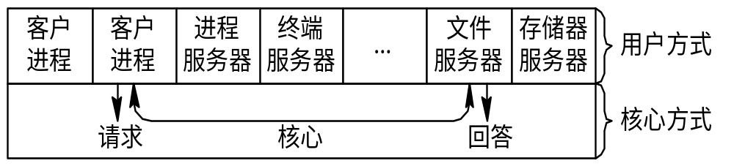
1) 足够小的内核
在微内核操作系统中，内核是指精心设计的、能实现现代OS最基本的核心功能的部分。微内核并非是一个完整的OS，而只是操作系统中最基本的部分，它通常用于：① 实现与硬件紧密相关的处理；② 实现一些较基本的功能；③ 负责客户和服务器之间的通信。它们只是为构建通用OS提供一个重要基础，这样就可以确保把操作系统内核做得很小。
2) 基于客户/服务器模式

Slide 53
3) 应用“机制与策略分离”原理
所谓机制，是指实现某一功能的具体执行机构。而策略，则是在机制的基础上，借助于某些参数和算法来实现该功能的优化，或达到不同的功能目标。通常，机制处于一个系统的基层，而策略则处于系统的高层。在传统的OS中，将机制放在OS的内核的较低层，把策略放在内核的较高层次中。而在微内核操作系统中，通常将机制放在OS的微内核中。正因为如此，才有可能将内核做得很小。
4) 采用面向对象技术
不仅可以通过结构设计来分解操作系统的复杂度，还可以基于面向对象技术中的“抽象”和“隐蔽”原则控制系统的复杂性，再进一步利用“对象”、“封装”和“继承”等概念来确保操作系统的“正确性”、“可靠性”、“易修改性”、“易扩展性”等，并提高操作系统的设计速度。

Slide 54
2．微内核的基本功能
1) 进程(线程)管理
大多数的微内核OS，对于进程管理功能的实现，都采用“机制与策略分离”的原理。例如，为实现进程(线程)调度功能，须在进程管理中设置一个或多个进程(线程)优先级队列；能将指定优先级进程(线程)从所在队列中取出，并将其投入执行。由于这一部分属于调度功能的机制部分，应将它放入微内核中。应如何确定每类用户(进程)的优先级，以及应如何修改它们的优先级等，都属于策略问题，可将它们放入微内核外的进程(线程)管理服务器中。
2) 低级存储器管理
通常在微内核中，只配置最基本的低级存储器管理机制。如用于实现将用户空间的逻辑地址变换为内存空间的物理地址的页表机制和地址变换机制，这一部分是依赖于机器的，因此放入微内核。而实现虚拟存储器管理的策略，则包含应采取何种页面置换算法，采用何种内存分配与回收策略等，应将这部分放在微内核外的存储器管理服务器中去实现。

Slide 55
3) 中断和陷入处理
大多数微内核操作系统都是将与硬件紧密相关的一小部分放入微内核中处理。此时微内核的主要功能，是捕获所发生的中断和陷入事件，并进行相应的前期处理。如进行中断现场保护，识别中断和陷入的类型，然后将有关事件的信息转换成消息后，把它发送给相关的服务器。由服务器根据中断或陷入的类型，调用相应的处理程序来进行后期处理。
在微内核OS中是将进程管理、存储器管理以及I/O管理这些功能一分为二，属于机制的很小一部分放入微内核中，另外绝大部分放在微内核外的各种服务器中来实现。事实上，其中大多数服务器都比微内核大。这进一步说明了为什么能在采用客户/服务器模式后，还能把微内核做得很小的原因。

Slide 56
3．微内核操作系统的优点
1) 提高了系统的可扩展性
由于微内核OS的许多功能是由相对独立的服务器软件来实现的，当开发了新的硬件和软件时，微内核OS只须在相应的服务器中增加新的功能，或再增加一个专门的服务器。
2) 增强了系统的可靠性
这一方面是由于微内核是出于精心设计和严格测试的，容易保证其正确性；另一方面是它提供了规范而精简的应用程序接口(API)，为微内核外部的程序编制高质量的代码创造了条件。此外，由于所有服务器都是运行在用户态，服务器与服务器之间采用的是消息传递通信机制，因此，当某个服务器出现错误时，不会影响内核，也不会影响其它服务器。

Slide 57
3) 可移植性
在微内核结构的操作系统中，所有与特定CPU和I/O设备硬件有关的代码，均放在内核和内核下面的硬件隐藏层中，而操作系统其它绝大部分(即各种服务器)均与硬件平台无关。
4) 提供了对分布式系统的支持
由于在微内核OS中，客户和服务器之间以及服务器和服务器之间的通信，是采用消息传递通信机制进行的，致使微内核OS能很好地支持分布式系统和网络系统。
5) 融入了面向对象技术
采用了面向对象的技术，其中的“封装”，“继承”，“对象类”和“多态性”，以及在对象之间采用消息传递机制等，都十分有利于提高系统的“正确性”、“可靠性”、“易修改性”、“易扩展性”等，而且还能显著地减少开发系统所付出的开销。

Slide 58
4．微内核操作系统存在的问题
应当指出，在微内核OS中，由于采用了非常小的内核，以及客户/服务器模式和消息传递机制，这些虽给微内核OS带来了许多优点，但由此也使微内核OS存在着潜在的缺点。其中最主要的是，较之早期OS，微内核OS的运行效率有所降低。
效率降低的最主要的原因是，在完成一次客户对OS提出的服务请求时，需要利用消息实现多次交互和进行用户/内核模式及上下文的多次切换。

Slide 59
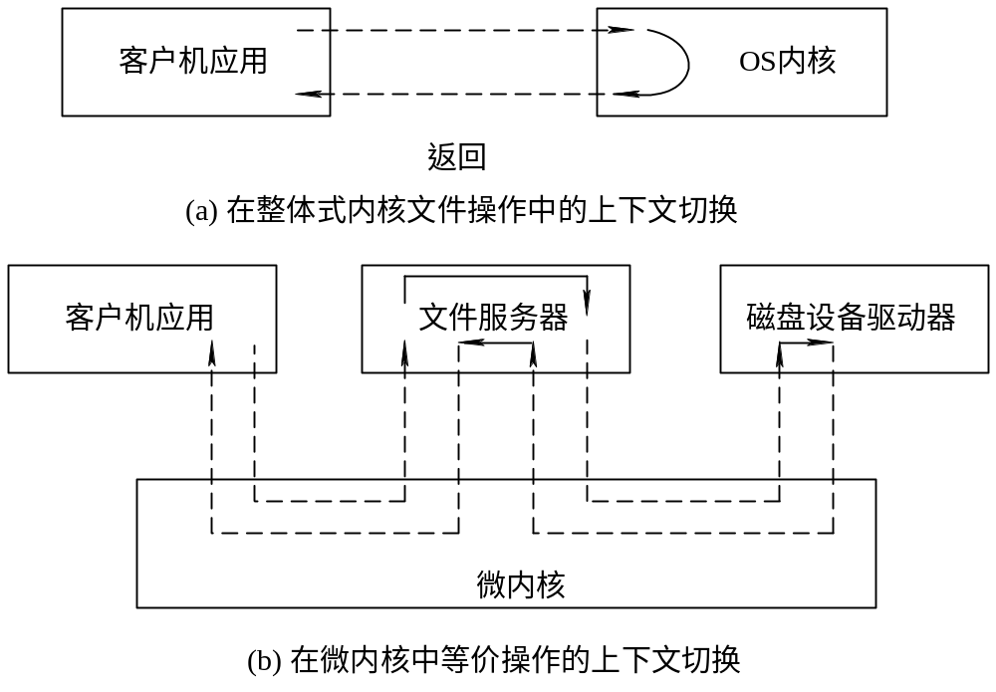
在传统OS和微内核OS中的上下文切换

Slide 60
重要知识点回顾
1.操作系统的作用是什么？
2.操作系统的设计目标是什么？
3.脱机I/O方式与人工操作方式有什么进步？
4.什么是批处理？多道批处理与单道批处理相比有什么好处？
5.多道批处理需要解决哪些问题？为什么？
6.什么是分时系统？与批处理系统有什么差别？
7.什么是实时系统？与分时系统有什么差别？
8.微机操作系统经过哪几个阶段？WINDOWS是属于哪一种？
9.什么是进程？并发与并行有什么不同？
10.什么是共享？有哪两种共享方式？
11.为什么说并发和共享是操作系统的基本特征？
12.模块化操作系统有什么优缺点？
13.什么是客户/服务器模式？
14.微内核操作系统有哪两部分构成？功能是什么？
15.微内核的基本功能是什么？
16.微内核操作系统有什么优缺点？

